Slide 1
МОБУГ №2 ИМ. И.С. КОЛЕСНИКОВА ВРЕМЯ ВЫБИРАТЬ БУДУЩЕЕ
Бережливое образование

Slide 2
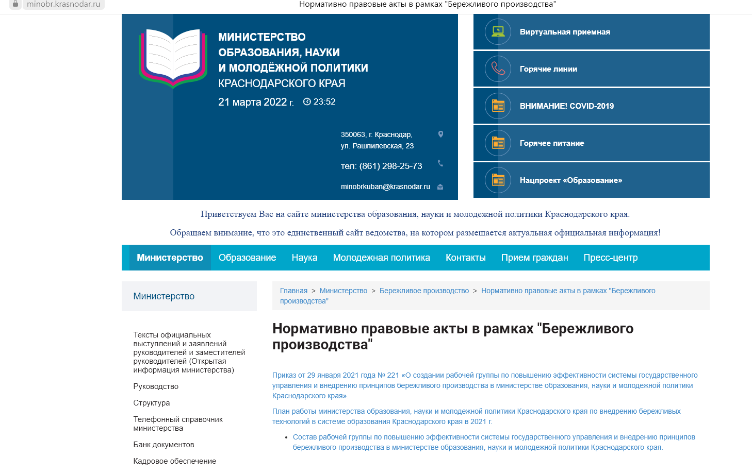

Slide 4
СИСТЕМА ФОРМИРОВАНИЯ БЕРЕЖЛИВОГО МЫШЛЕНИЯ
(охват всех этапов формирования личностных качеств человека)
Производство
ВУЗ
Школа (школа-интернат) Детский сад
4

Slide 5
Что такое бережливое производство?
Бережливое производство (Lean–технология) – концепция
управления производственным предприятием, которая основана на постоянном
стремлении предприятия к устранению всех видов потерь.
Бережливое производство – это повышение качества работы за счёт сокращения потерь.
Минимизировать потери и повысить эффективность текущей деятельности.

Slide 6
Из истории
Концепцию бережливого производства в середине XX века разработал японский инженер и предприниматель, председатель совета директоров компании «Toyota» Тайити Оно. Данная концепция предполагает вовлечение в процесс оптимизации бизнеса каждого сотрудника и максимальную ориентацию на потребителя, а также планомерное сокращение процессов и операций, не добавляющих ценности (снижение всех видов потерь).

Slide 7
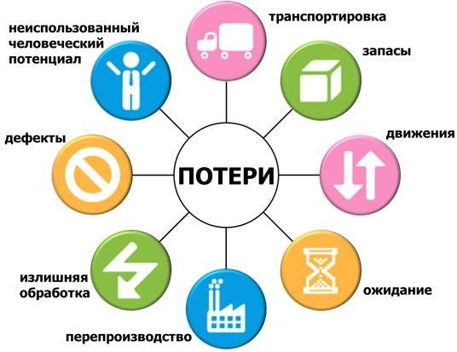
Виды потерь
Потери
действия
– это все
(операции),
которые не направлены на создание ценности (продукта) и без которых возможно достигнуть результата в более короткий срок.

Slide 8
Основными ценностями бережливого производства являются:
признание человеческого ресурса как главного источника создания ценности;
своевременное выявление изменений требований пользователя с целью улучшения качества процессов или услуг;
снижение потерь.

Slide 9
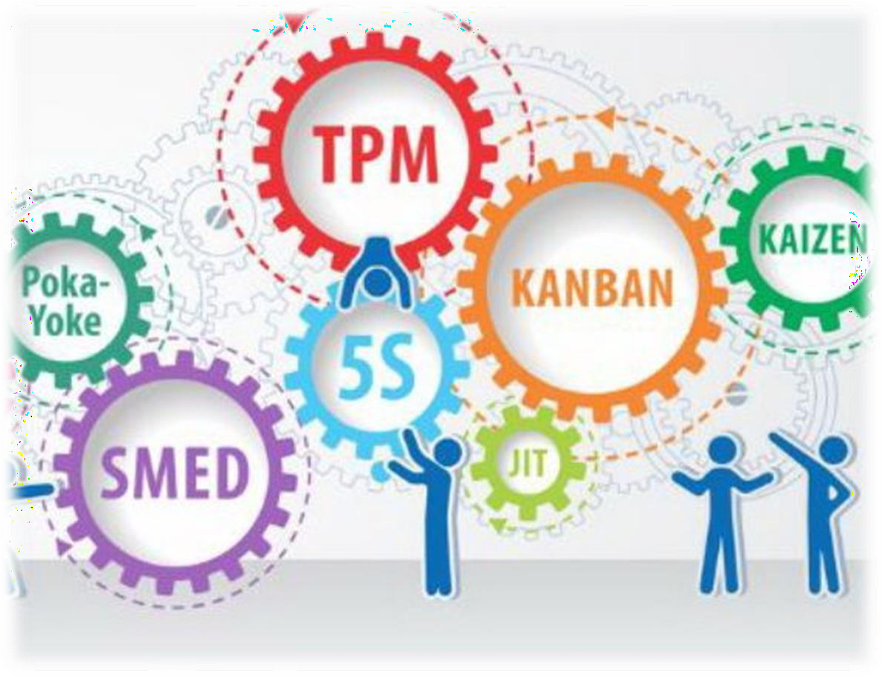
Инструменты бережливого производства
Визуальный менеджмент
Стандартные операционные процессы
ТРМ (полное техническое обслуживание)
«Точно вовремя»
Картирование
Встроенное качество
Организация мест 5S
Кайдзен

Slide 10
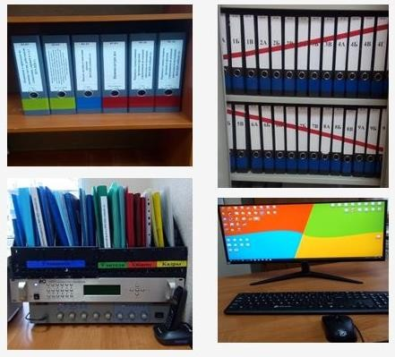
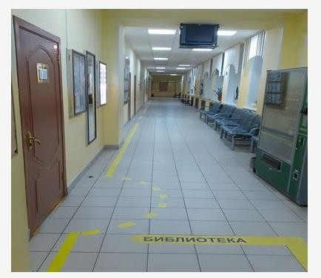
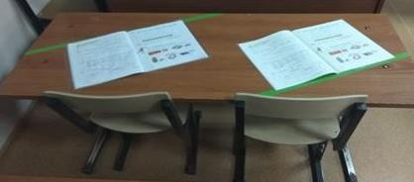
Визуальный менеджмент
Это отображение полезной информации здесь и сейчас для принятия
правильных указателей,
решений, система наглядных разметки, информации на
элементов (табло, схем, дисплеях), управляющих
действиями людей.

Slide 11
Стандартные операции (стандартизация)
Инструмент, направленный
ПОТЕРИ
(исключать)
на стандартизацию всех
процессов. Очень полезный
инструмент, позволяющий снижать потери в
НЕЗНАЧИМАЯ РАБОТА
(сокращать)
производстве. Представляет
собой инструкцию по
идеальному, на момент,
данный порядку
ЗНАЧИМАЯ РАБОТА
(В идеале должна происходить только
работа, добавляющая ценности)
выполнения работы.

Slide 12
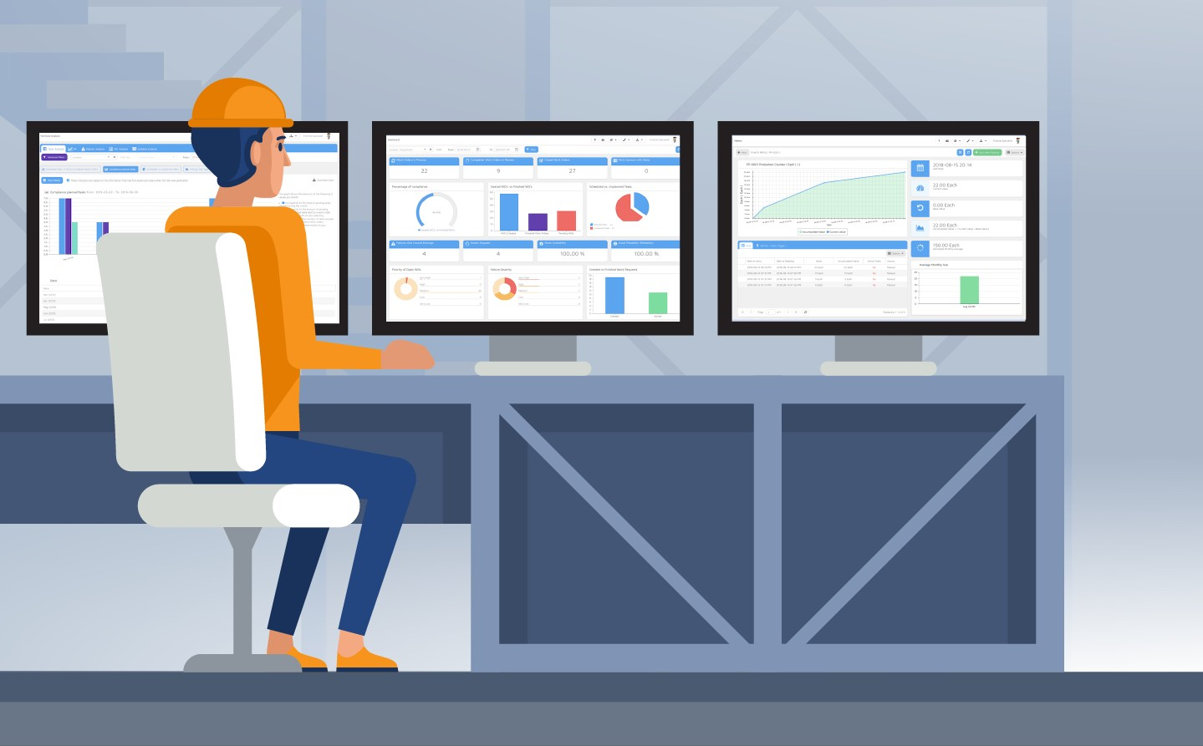
TPM (Total Productive Maintenance) ПОЛНОЕ ТЕХНИЧЕСКОЕ ОБСЛУЖИВАНИЕ
Всеобщий оборудованием.
уход Цель
за данного
инструмента – привлечение каждого сотрудника компании к
обслуживанию
оборудования. За счет этого обеспечивается
готовность оборудования к работе и его эффективность.

Slide 13
JIT (Just-In-Time — точно вовремя)
Инструмент JIT направлен на создание системы управления материалами в производстве. В данной системе материалы с предыдущей операции (или от внешнего поставщика) доставляются именно в тот момент, когда они требуются, но не раньше.

Slide 14
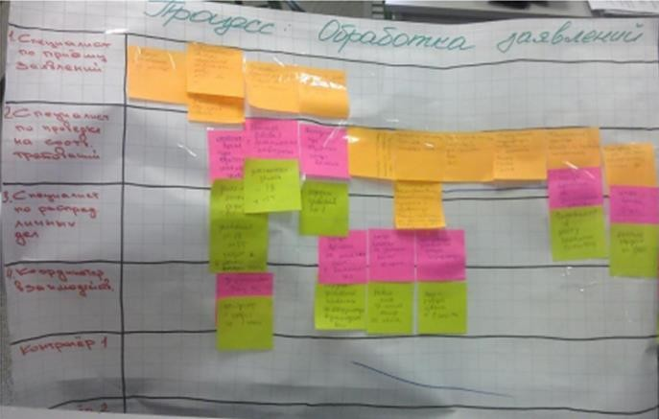
Картирование
Это инструмент визуализации и анализа материального и информационного потоков в процессе создания ценности от поставщика до заказчика.
Картирование процессов
представляет графическое
собой определение и
отображение шагов по предоставлению товаров или услуг внутренним и внешним клиентам.

Slide 15
Встроенное качество
Это все действия, направленные на недопущение выпуска некачественной продукции, система организационных, технических и логистических мер, направленных на недопущение изготовления некачественной с точки зрения клиента продукции.
1
2
3
отделить
бракованный компонент от
качественного (знание стандартов качества);
безошибочно выполнять свою операцию (принцип защиты от ошибок);
оценить качество
собственного изделия (контроль качества, встроенный в
производственную
операцию).

Slide 16
Система 5S (как организовать рабочее место)
5S — популярная система организации рабочего места, разработанная в послевоенной Японии. Она выстроена на основе пяти принципов: Сортировка, Самоорганизация, Систематическая уборка, Стандартизация, Совершенствование.
Повышает
управляемость рабочей зоны
Повышает культуру
производства
Сохраняет Ваше время

Slide 17
Организация рабочего пространства (5С)
шаг 1: Сортировка – четкое разделение вещей на нужные и ненужные
(используемые и неиспользуемые)
шаг 2: Соблюдение
порядка (аккуратность) – упорядоченное и точное расположение и хранение необходимых вещей
шаг 3: Систематическая уборка (содержание в чистоте) – содержание рабочего места в
чистоте и опрятности
шаг 4: Стандартизация (установление норм и правил) – необходимое
условие для выполнения
первых трех правил
шаг 5: Совершенствование (самодисциплина) – воспитание привычки точного выполнения
установленных правил, процедур и технологических операций

Slide 18
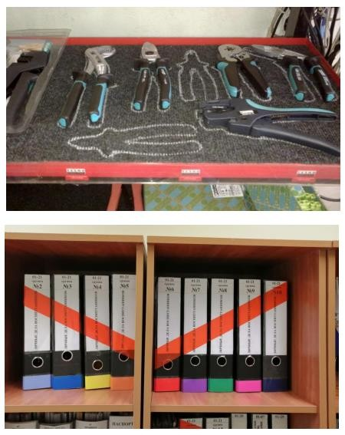
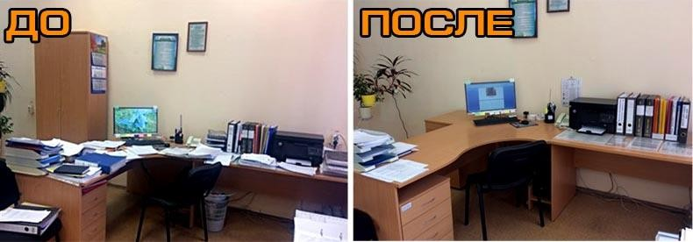
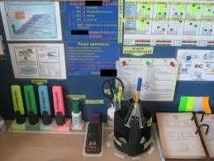

Slide 19
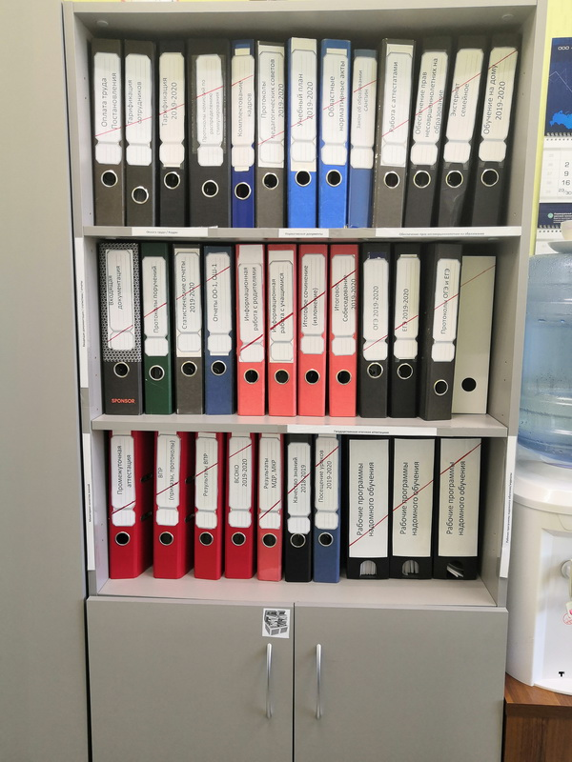

Slide 20
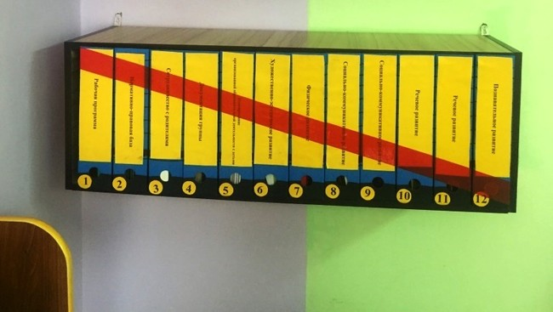
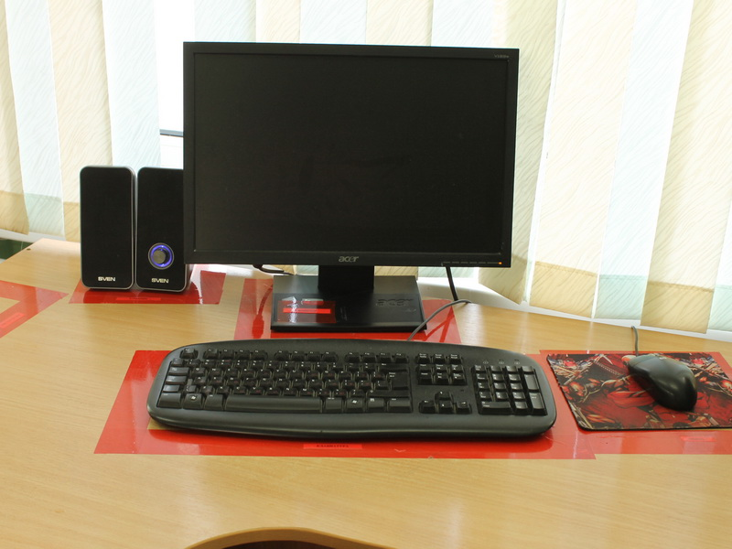
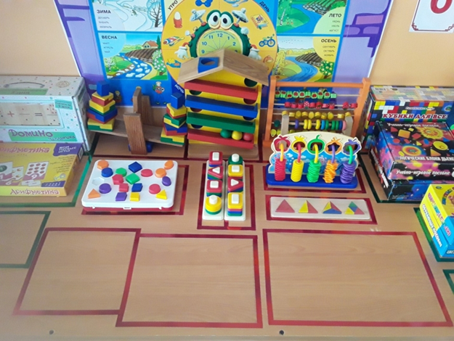
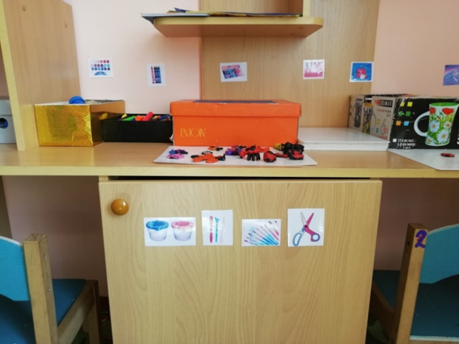
Соблюдение порядка

Slide 23
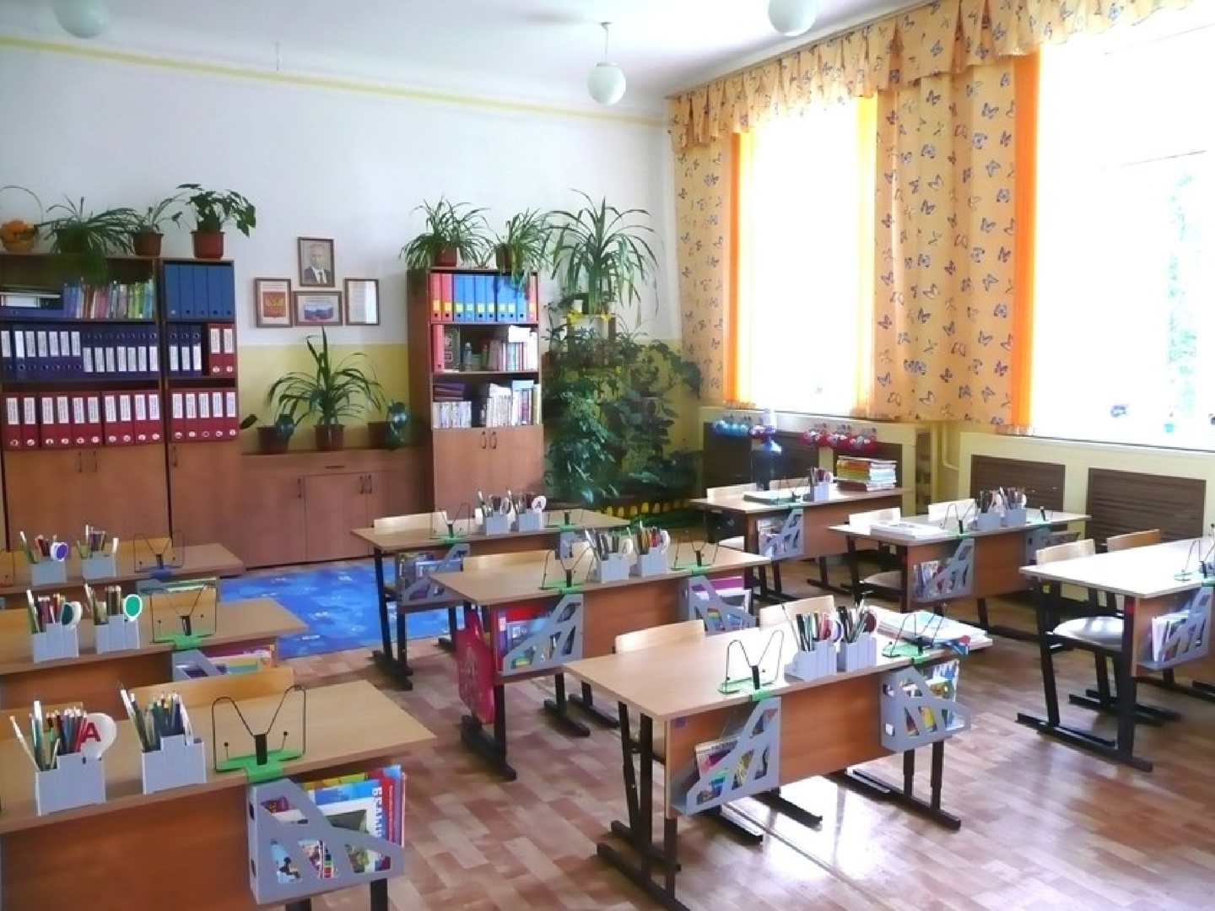

Slide 24
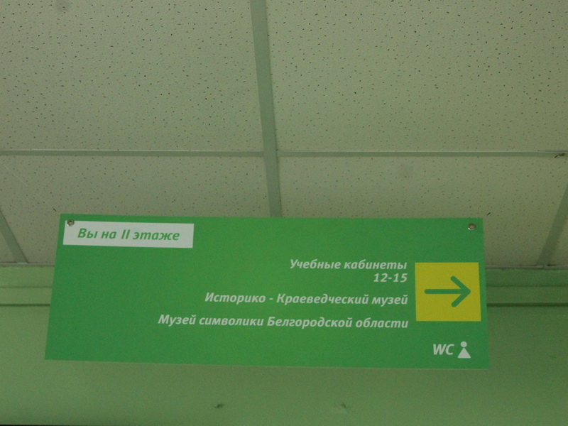
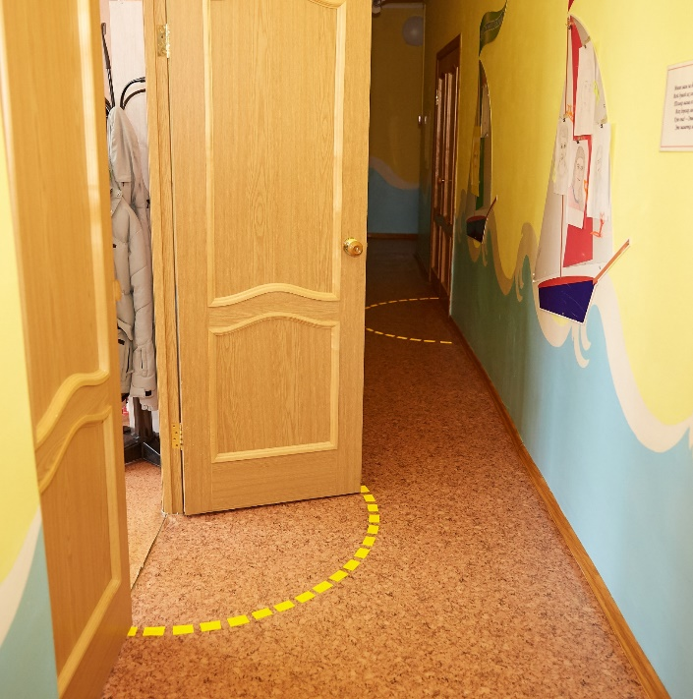
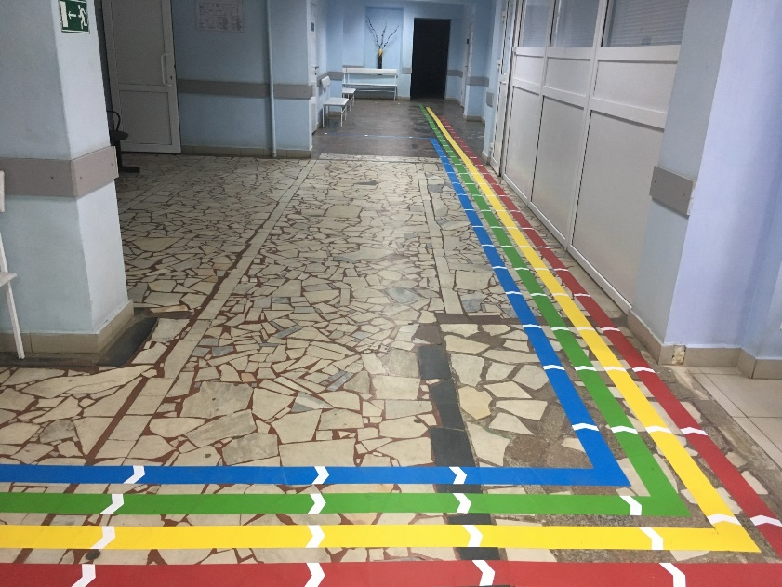
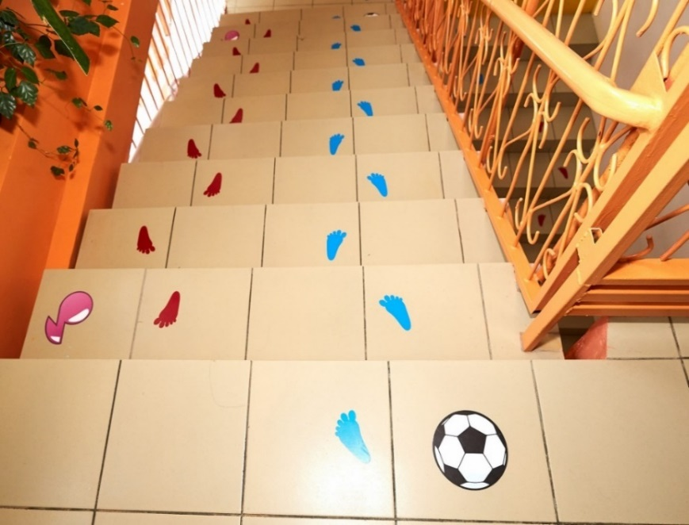
Внутренняя навигация

Slide 25
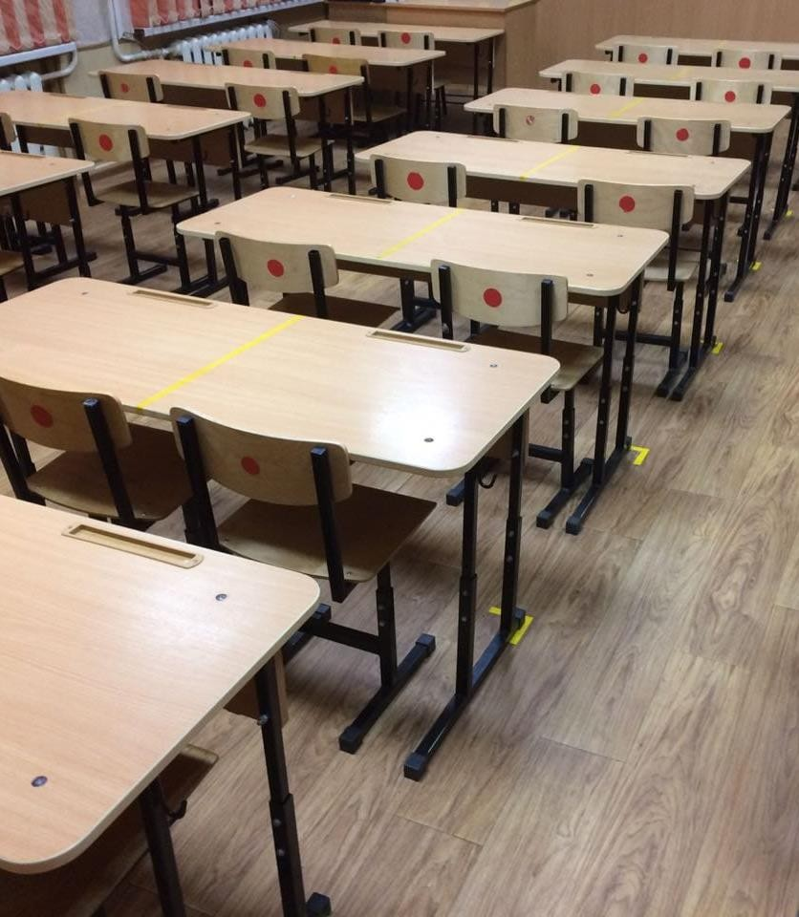
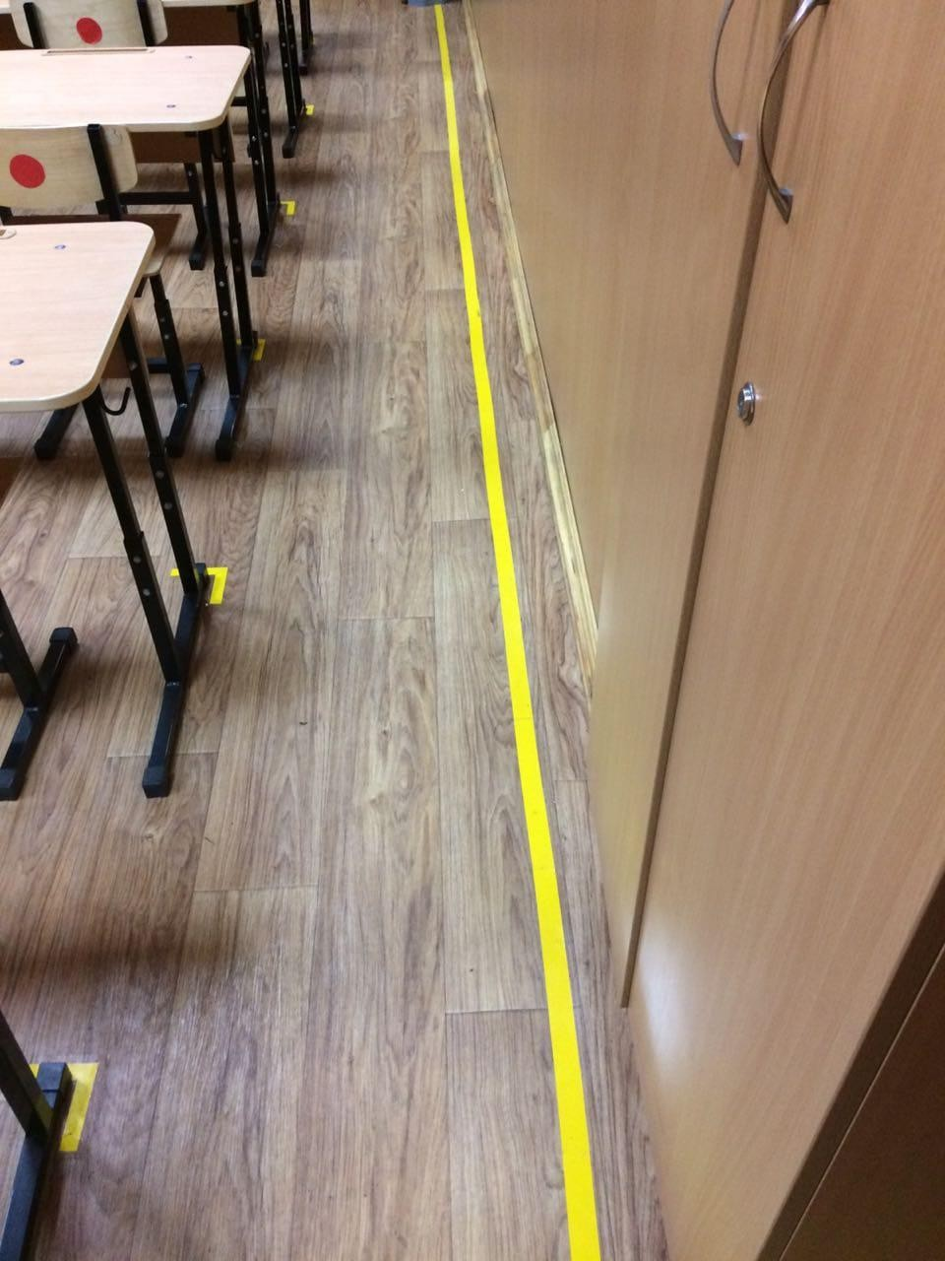
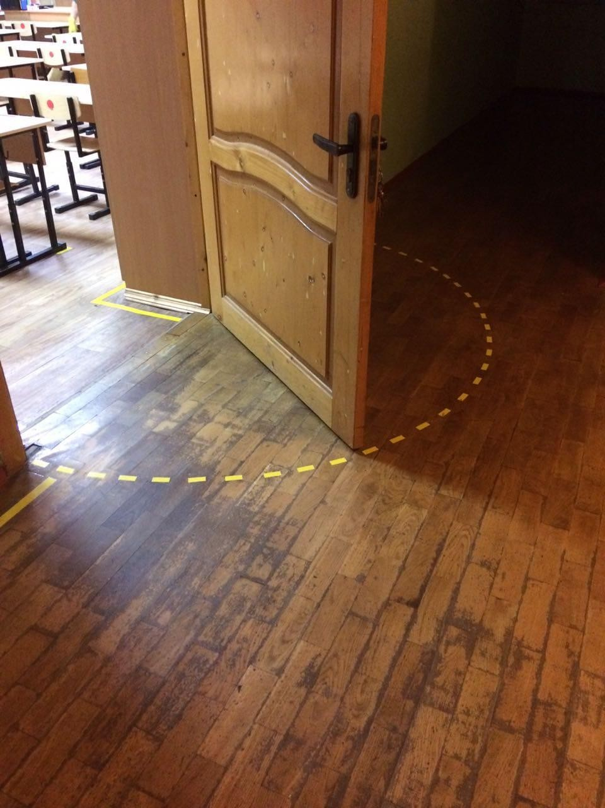
ФОРМИРОВАНИЕ БЕРЕЖЛИВОГО МЫШЛЕНИЯ В ШКОЛЕ
Внедрение системы 5С в учебных классах

Slide 26
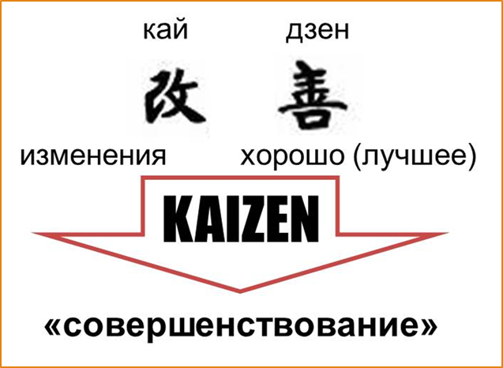
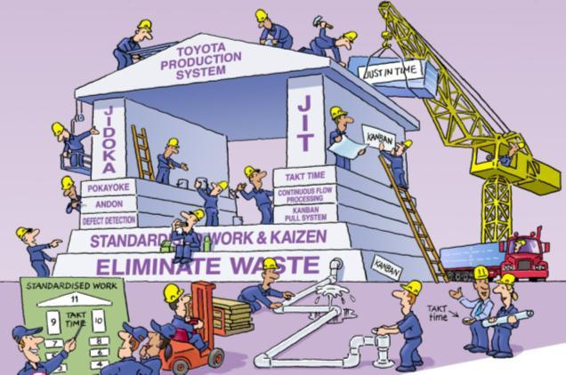
Философия Кайдзен
Кайдзен — японская философия или практика, которая фокусируется на непрерывном совершенствовании процессов производства, разработки, вспомогательных бизнес-процессов и управления, а также всех аспектов жизни.
Кайдзен – деятельность по непрерывному совершенствованию процессов и операций, направленная на устранение потерь.
КАЙДЗЕН

Slide 27
Бережливое производство
Бережли́вое произво́дство (от англ.) — концепция управления предприятием, которая основана на постоянном стремлении к устранению всех видов потерь
Бережливые технологии в образовательных организациях –это технологии, которые повышают качество образования с минимальными затратами. Следовательно, бережливые технологии применяемые в области образования, повышают уровень удовлетворенности потребителей образовательных услуг и их законных представителей, а также сотрудников образовательного учреждения как работников организации.

